Slide 1
Tuần 25
Bài 71: Em ôn lại những gì đã học – Tiết 2
TOÁN 2
Tập 2

Slide 2
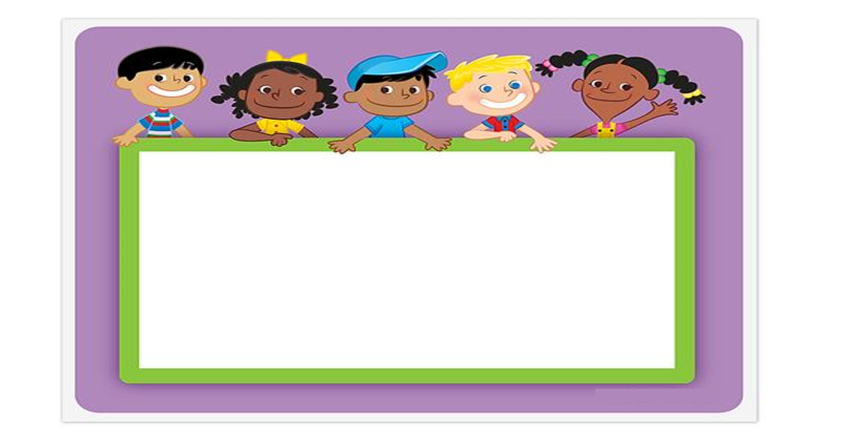
KHỞI ĐỘNG

Slide 3



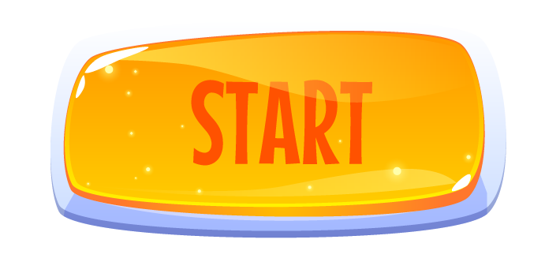

Slide 4

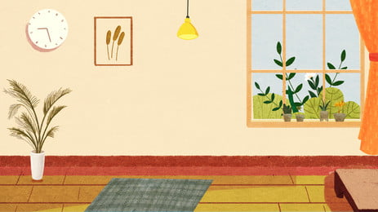






Đồ vật hình bên thuộc dạng hình khối gì?
Khối trụ
Khối cầu
500
Khối lập phương
Khối chữ nhật

Slide 5
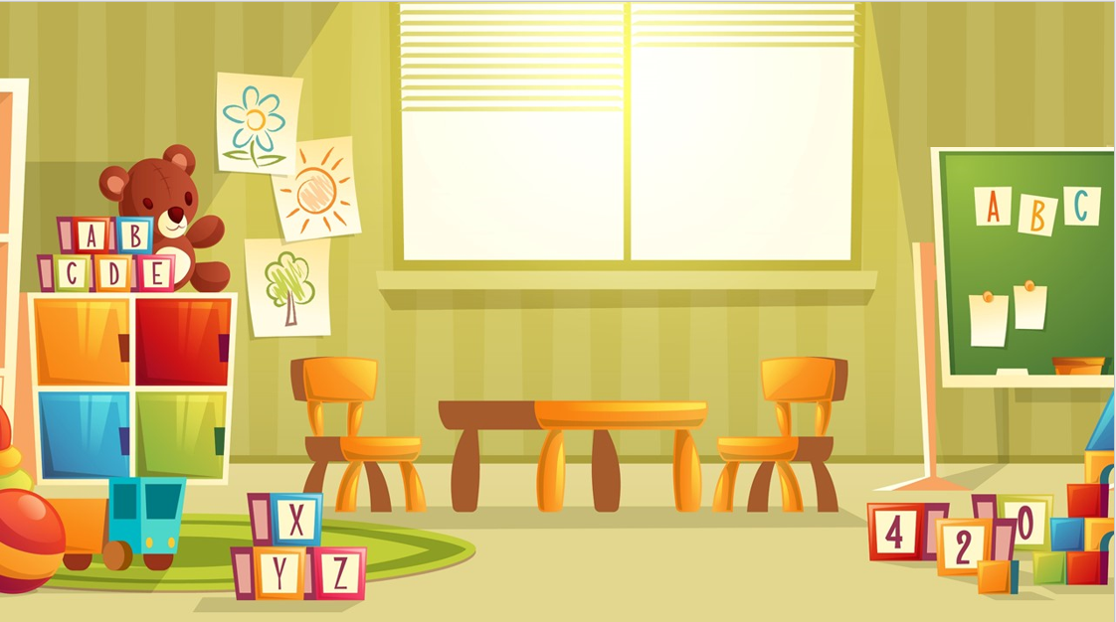
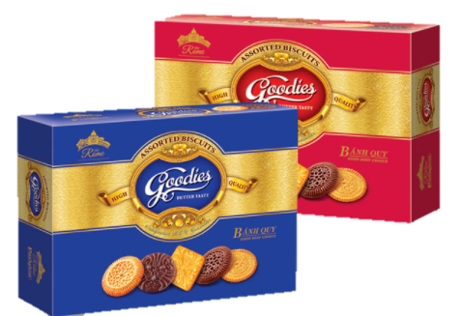
Đồ vật hình bên thuộc dạng hình khối gì?
Khối
chữ nhật
Khối lập phương
1000
Khối trụ
Khối cầu

Slide 6

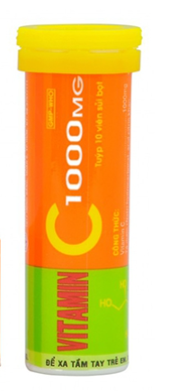
Đồ vật trong hình bên thuộc dạng hình khối gì?
Khối cầu
Khối
chữ nhật
1500
Khối
lập phương
Khối trụ

Slide 7
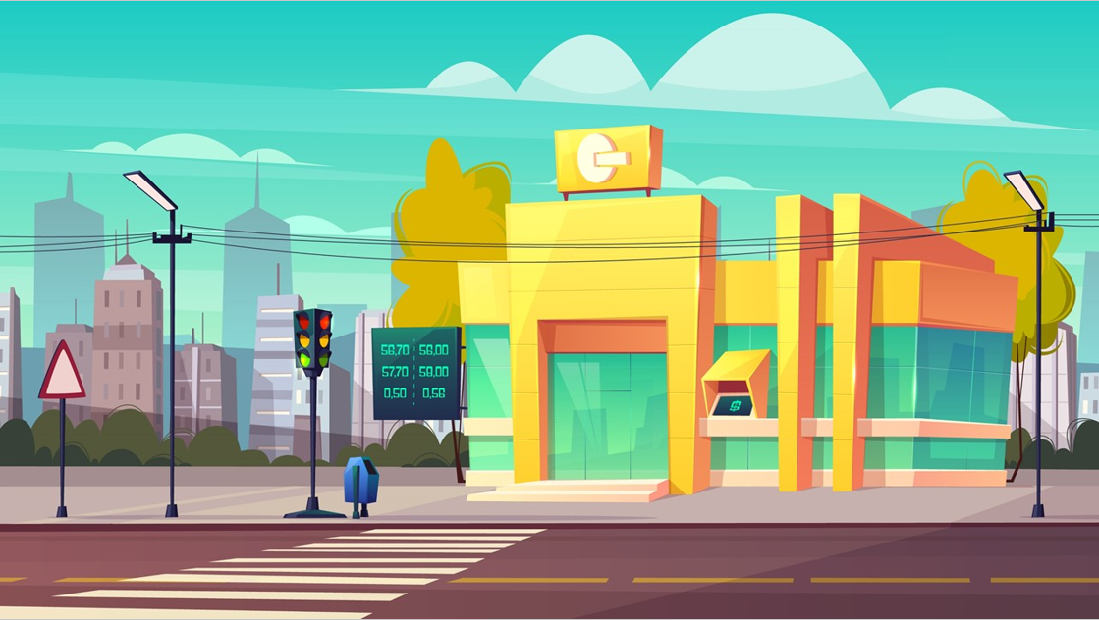
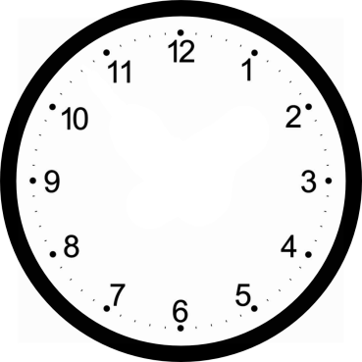
Đồng hồ chỉ mấy giờ?
6 giờ 15 phút
7 giờ 15 phút
2000
6 giờ 3 phút
3 giờ rưỡi

Slide 8
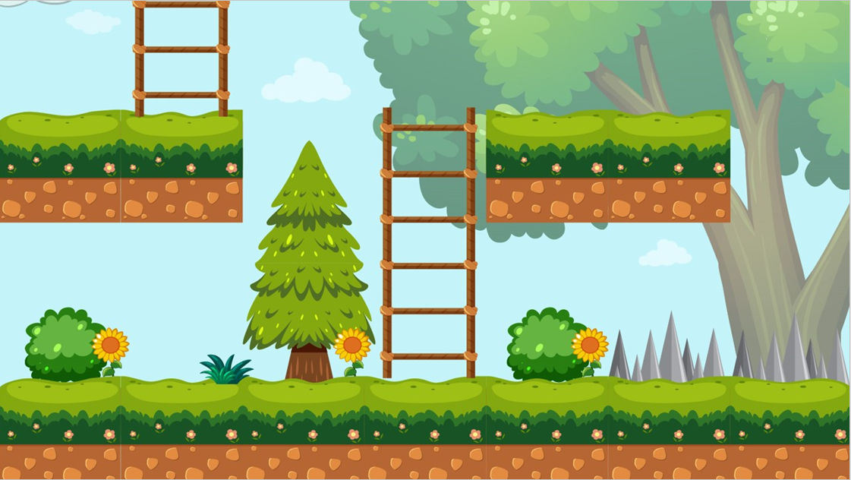


Đồng hồ chỉ mấy giờ?
10 giờ 6 phút
11 giờ rưỡi
2500
6 giờ 10 phút
22 giờ 30 phút

Slide 9

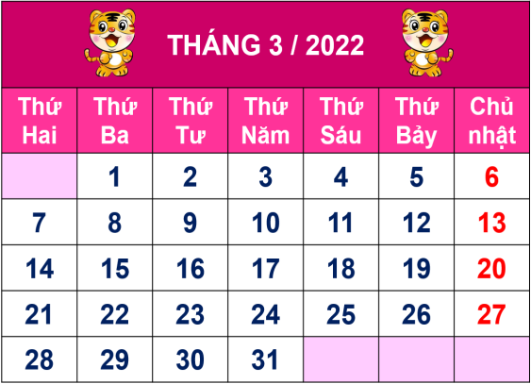
Tháng 3 có mấy ngày thứ Tư?
3
5
3000
4
6

Slide 10




LUYỆN TẬP –
THỰC HÀNH

Slide 11
Yêu cầu cần đạt
- Nhận dạng khối trụ, khối cầu.
- Biết cách xem đồng hồ khi kim phút chỉ vào 3, 6, 12; xem lịch và xác định số ngày trong tháng, xác định ngày, tháng.

Slide 12


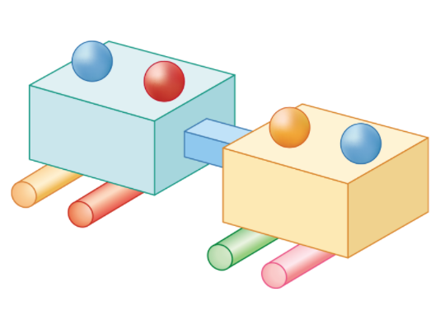
Hình bên được ghép từ bao nhiêu khối hộp chữ nhật? Khối trụ? Khối cầu?
1
Khối chữ nhật
Khối trụ
Khối cầu

Slide 13
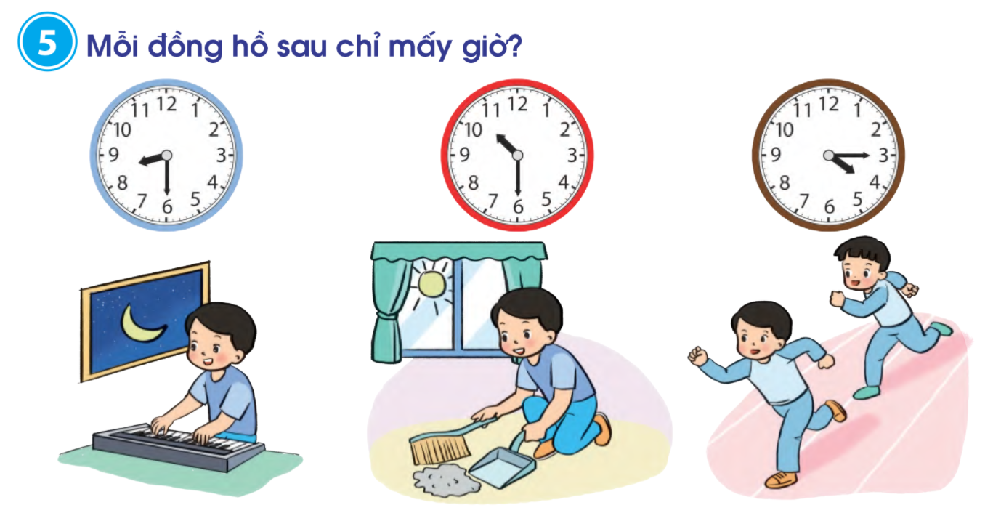
Mỗi đồng hồ sau chỉ mấy giờ?
5
8 giờ 30 phút
20 giờ 30 phút
10 giờ 30 phút
10 giờ rưỡi
4 giờ 15 phút
16 giờ 15 phút

Slide 14
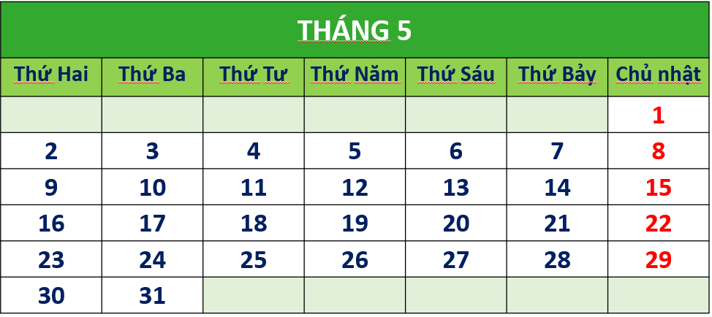
6
Xem tờ lịch tháng 5, trả lời các câu hỏi:
a. Tháng 5 có bao nhiêu ngày?
b. Sinh nhật Bác Hồ ngày 19 tháng 5 vào thứ mấy?
c. Trong tháng 5 có mấy ngày Chủ nhật? Đó là những ngày nào?
31 ngày
Thứ Năm
Có 5 ngày chủ nhật là ngày: 1, 8, 15, 22, 29.
d. Nếu thứ Bảy tuần này là 7 tháng 5 thì thứ Bảy tuần sau là ngày nào?
Ngày 14

Slide 15
Yêu cầu cần đạt
- Nhận dạng khối trụ, khối cầu.
- Biết cách xem đồng hồ khi kim phút chỉ vào 3, 6, 12; xem lịch và xác định số ngày trong tháng, xác định ngày, tháng.

Slide 16


Để có thể làm tốt các bài tập trên em nhắn bạn điều gì?
Bài học hôm nay em biết thêm được điều gì?

Slide 17


DẶN DÒ

Slide 18


